Slide 1
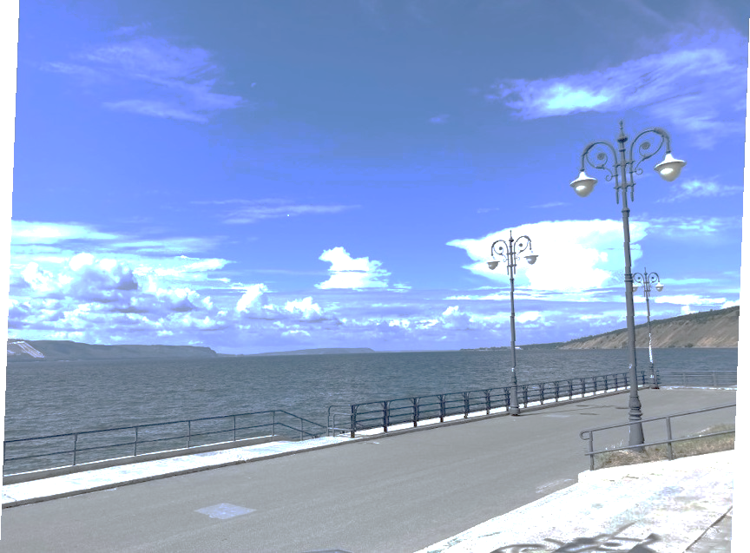
Администрация
городского округа Тольятти
ДЕПАРТАМЕНТ ГОРОДСКОГО ХОЗЯЙСТВА
Проект бюджета на 2024 год

Slide 2
Цель и ресурсное обеспечение
Цель - Цель: Обеспечение реализации государственной и муниципальной политики в сфере городского хозяйства, направленной на обеспечение надежного, эффективного его функционирования и развития на территории городского округа Тольятти.
Ресурсное обеспечение
Департаменту городского хозяйства администрации доведен предельный объем бюджетных средств в сумме 1 446 234 тыс. руб.
2

Slide 3
Распределение финансирования по видам расходов:
3

Slide 4
Распределение финансирования, в том числе по муниципальным программам:
Наименование | Предварительное распределение бюджетных ассигнований на 2024 год, тыс.руб.
МП «Защита населения и территорий от чрезвычайных ситуаций в мирное и военное время, обеспечение первичных мер пожарной безопасности и безопасности людей на водных объектах в городском округе Тольятти на 2021 - 2025 годы» | 5 081
МП «Охрана, защита и воспроизводство лесов, расположенных в границах городского округа Тольятти, на 2024-2030 годы» | 38 010
МП «Капитальный ремонт многоквартирных домов городского округа Тольятти на 2024-2028 годы» | 9 965
МП «Ремонт помещений, находящихся в муниципальной собственности городского округа Тольятти, на 2023-2027 годы» | 600
МП «Содержание и ремонт объектов и сетей инженерной инфраструктуры городского округа Тольятти на 2023 -2027 годы» | 590 462
МП "Тольятти - чистый город на 2020-2024 годы" | 667 310
МП «Охрана окружающей среды на территории городского округа Тольятти на 2022-2026 годы» | 29 825
МП "Благоустройство территории городского округа Тольятти на 2015-2024 годы" | 32 002
Другие вопросы в области жилищно-коммунального хозяйства | 72 979
Итого | 1 446 234
4

Slide 5
Распределение финансирования, в том числе по муниципальным программам:
5

Slide 6
МП "Тольятти – чистый город на 2020-2024 годы"
Предельный объем финансирования на 2024 год - 667 310 тыс.руб.
6

Slide 7
МП «Содержание и ремонт объектов и сетей инженерной инфраструктуры городского округа Тольятти на 2023 -2027 годы»
7

Slide 8
МП «Охрана окружающей среды на территории городского округа Тольятти на 2022-2026 годы»
Предельный объем финансирования на 2024 год – 29 825 тыс.руб.
8

Slide 9
МП "Благоустройство территории городского округа Тольятти на 2015-2024 годы".
Предельный объем финансирования на 2024 год - 32 002 тыс.руб.
9

Slide 10
МП «Охрана, защита и воспроизводство лесов, расположенных в границах городского округа Тольятти, на 2024-2030 годы»
Предельный объем финансирования на 2024 г. - 38 010 тыс.руб.
10

Slide 11
МП «Ремонт помещений, находящихся в муниципальной собственности городского округа Тольятти, на 2023-2027 годы»
МП «Капитальный ремонт многоквартирных домов городского округа Тольятти
на 2024-2028 годы»
Предельный объем финансирования на 2024 год – 10 565 тыс. руб.
11

Slide 12
Другие вопросы в области жилищно-коммунального хозяйства
Помимо программных мероприятий, в 2024 году планируются непрограммные расходы в размере 72 979 тыс. руб.
12

Slide 13
БЛАГОДАРИМ
ЗА
ВНИМАНИЕ!

